Slide 1
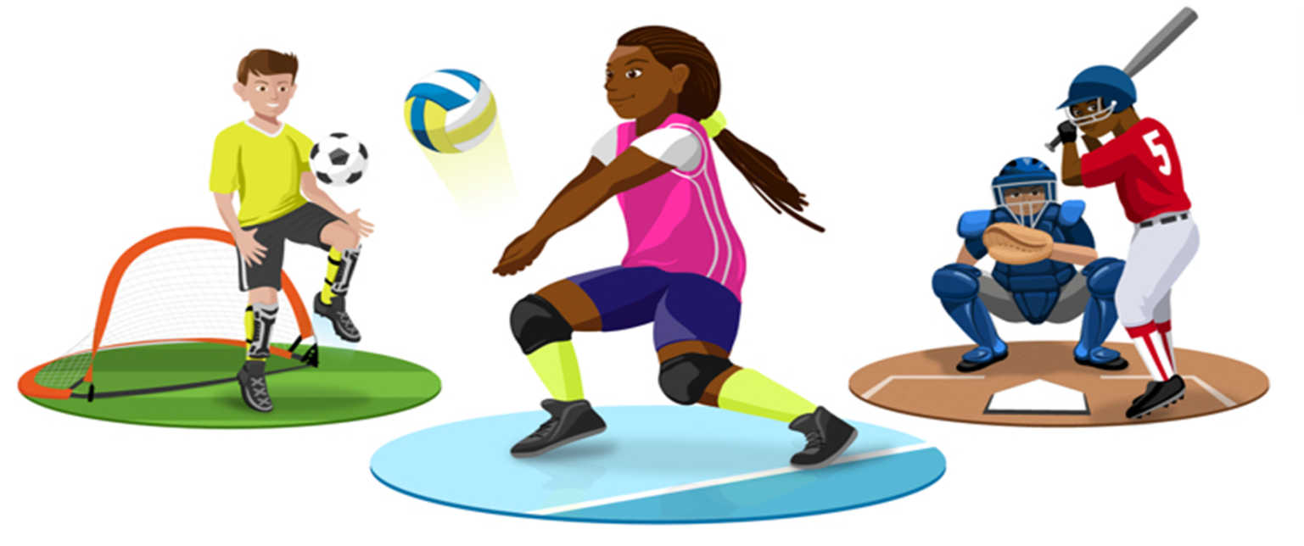
Aktywność fizyczna w domu 2
Zachęcamy do ćwiczeń, ruchu i rozwiązania quizu wiedzy.

Slide 2
Aktywność fizyczna w domu 2
BEZPIECZEŃSTWO PODCZAS ZAJĘĆ
Na początek krótkie przypomnienie o podstawowych zasadach bezpieczeństwa:
Zadbaj o odpowiedni strój sportowy
Jeżeli warunki atmosferyczne na to pozwalają, to ćwiczymy przy uchylonym oknie
Zadbaj o wolną przestrzeń do ćwiczeń, przedmioty, które przeszkadzają usuń na bok
Przygotuj sobie butelkę z wodą, możesz pić w trakcje ćwiczeń
Wykonuj ćwiczenia do swoich możliwości, robisz tyle ile możesz, a z czasem Twoja forma będzie coraz lepsza
Zwróć uwagę na poprawną technikę wykonywania ćwiczeń
Zawsze przyjmuj prawidłową postawę do danego ćwiczenia
Ćwicz systematycznie z pozytywnym nastawieniem
Osoby, które mają zwolnienia lekarskie, nie wykonują ćwiczeń ruchowych

Slide 3
Aktywność fizyczna w domu 2
AKTYWNOŚĆ - rozgrzewka
(wszyscy pamiętamy o wykonaniu krótkiej rozgrzewki,
w warunkach domowych, przed przystąpieniem do ćwiczeń właściwych)
- skłony głowy w lewo i prawo – 8 powtórzeń (ryc.1)
- krążenia ramion w przód- 8 razy, w tył 8 razy (ryc.2)
- krążenia rąk (małe kółeczka) – 8 razy (ryc.3)
- ręce na biodrach i wykonujecie 15 podskoków (ryc.4)
- wypad w przód na lewą i prawą nogę – po 4 powtórzenia (ryc.5)
- skłony w przód – 6 razy (ryc.6)
- przysiady, całe stopy oparte na podłożu – 8 powtórzeń (ryc.7)
- krążenia bioder – 4 powtórzenia w lewo i prawo (ryc.8)

Slide 4
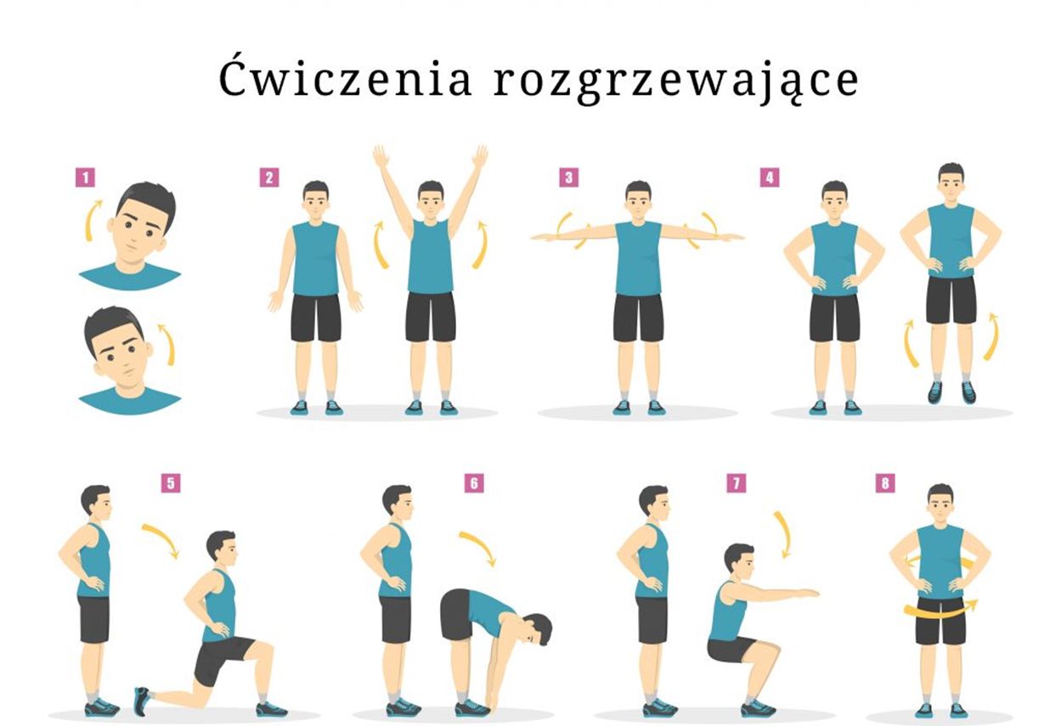
Aktywność fizyczna w domu 2

Slide 5
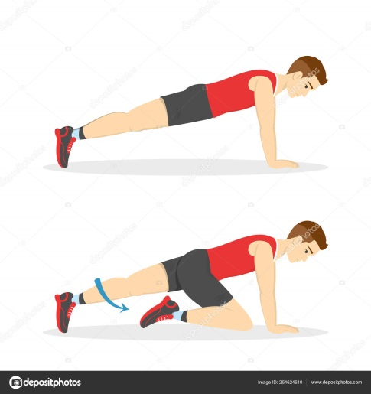
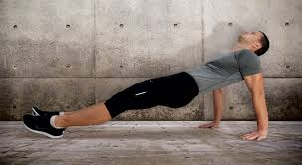
Aktywność fizyczna w domu 2
AKTYWNOŚĆ - ZESTAW ĆWICZEŃ NA DZIŚ:
Ćwiczenia ramion i obręczy barkowej:
Uginanie kolan w podporze leżąc
przodem – 3 x 30 sekund
2. Podpór leżąc tyłem – 3 x 30 sekund

Slide 6
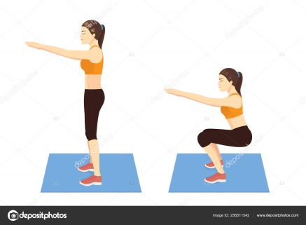
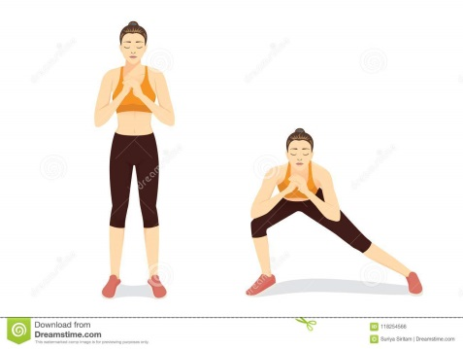
Aktywność fizyczna w domu 2
AKTYWNOŚĆ - ZESTAW ĆWICZEŃ NA DZIŚ:
Ćwiczenia nóg:
1. Przysiady na całych stopach – 3 x 15 powtórzeń
2. Wypady na lewą i prawą nogę – 3 x 8 powtórzeń

Slide 7
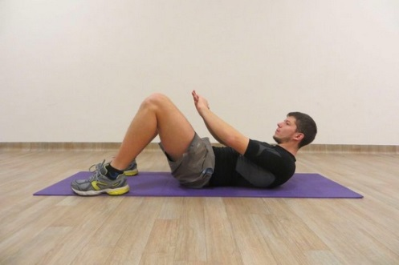
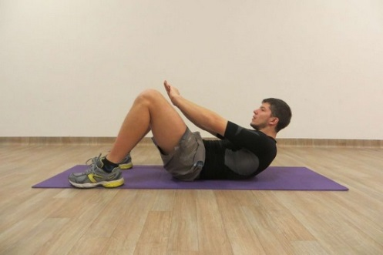
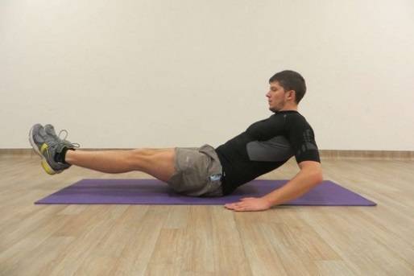
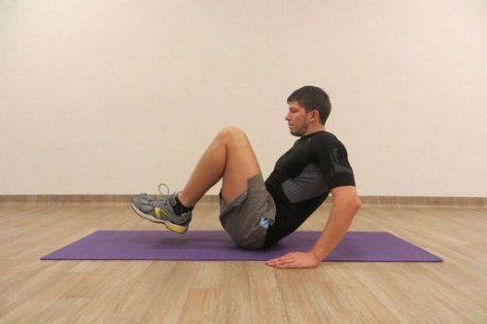
Aktywność fizyczna w domu 2
AKTYWNOŚĆ - ZESTAW ĆWICZEŃ NA DZIŚ:
Ćwiczenia mięśni brzucha:
1. Wznosy klatki piersiowej w leżeniu tyłem (do momentu jak dłonie będą między kolanami – 2 x 30 powtórzeń
2. Uginanie kolan w siadzie równoważnym– 2 x 15 powtórzeń

Slide 8
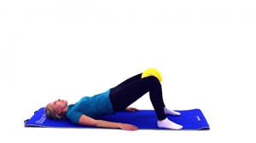
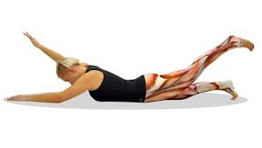
Aktywność fizyczna w domu 2
AKTYWNOŚĆ - ZESTAW ĆWICZEŃ NA DZIŚ:
Ćwiczenia mięśni grzbietu:
1. Unoszenie bioder z leżenia tyłem –
3 x 8 powtórzeń
2. Naprzemianstronne unoszenie RR i NN – 2 x 8 powtórzeń

Slide 9
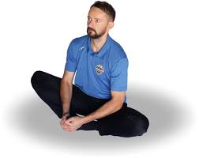
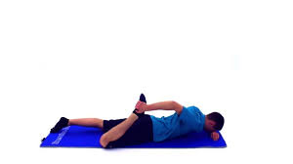
Aktywność fizyczna w domu 2
AKTYWNOŚĆ - ZESTAW ĆWICZEŃ NA DZIŚ:
Ćwiczenia rozciągające:
Rozciąganie mięśni przywodzicieli
2. Rozciąganie mięśnia czworogłowego w leżeniu

Slide 10
Aktywność fizyczna w domu 2
AKTYWNOŚĆ – Ćwiczenia indywidualne według inwencji twórczej Uczniów.
Teraz czas na Waszą pomysłowość.
Każdy indywidualnie w zależności od możliwości w domu i nie tylko, wykonuje własną aktywność fizyczną (raz dziennie, o dowolnej porze).
Nasze podpowiedzi:
spacer (indywidualnie, max 2 osoby)
jazda na rowerze (indywidualnie, max 2 osoby)
posprzątanie pokoju, pomoc w obowiązkach domowych
inne … (w zależności od Waszej kreatywności)

Slide 11
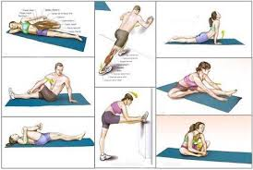
Aktywność fizyczna w domu 2
TEORIA – zalety ćwiczeń
rozciągających mięśnie:
- zwiększają napływ krwi do mięśni ciała
- zwiększają ruchomość stawów
- minimalizują ryzyko wystąpienia kontuzji
- zwiększają gibkość ciała
- zwiększają zakres ruchu w stawach
- wzmacniają więzadła
- uelastyczniają ścięgna
- przeciwdziałają przykurczom mięśni
- przyspieszają potreningowy proces regeneracji mięśni
NA RYSUNKU OBOK PRZYKŁADOWE ĆWICZENIA ROZCIĄGAJĄCE

Slide 12

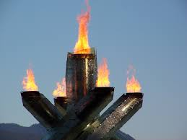
Aktywność fizyczna w domu 2
TEORIA
NOWOŻYTNE IGRZYSKA OLIMPIJSKIE – letnie rozgrywane są od 1896 r. (Ateny), zaś zimowe od 1924 r. (Chamonix). Nawiązują one do głębokich tradycji antycznych igrzysk olimpijskich. Zdecydowana większość zawodników traktuje igrzyska olimpijskie jako najważniejsze zawody sportowe, a złoty medal olimpijski, jako najcenniejsze i najbardziej wyczekiwane trofeum.
SYMBOLE OLIMPIJSKIE
Flaga olimpijska Znicz olimpijski

Slide 13
Aktywność fizyczna w domu 2
ROZRYWKA NA SPORTOWO
„SPORTOWY ALFABET”
Temat na dziś: CZARNY
(zabawa polega na wykonywaniu poszczególnych zadań, zgodnie z literami
z dzisiejszego tematu, w następnym slajdzie otrzymacie planszę z przypisanymi ćwiczeniami do każdej litery.)

Slide 14
Aktywność fizyczna w domu 2
ROZRYWKA NA SPORTOWO
„SPORTOWY ALFABET”
Temat na dziś: NIEBIESKI
(zabawa polega na wykonywaniu poszczególnych zadań, zgodnie z literami
z dzisiejszego tematu, w następnym slajdzie otrzymacie planszę z przypisanymi ćwiczeniami do każdej litery. )

Slide 15
Aktywność fizyczna w domu 2
ROZRYWKA NA SPORTOWO
„SPORTOWY ALFABET”
Temat na dziś: CZERWONY
(zabawa polega na wykonywaniu poszczególnych zadań, zgodnie z literami
z dzisiejszego tematu, w następnym slajdzie otrzymacie planszę z przypisanymi ćwiczeniami do każdej litery.)

Slide 16
Aktywność fizyczna w domu 2
ROZRYWKA NA SPORTOWO
„SPORTOWY ALFABET”
Temat na dziś: ŻÓŁTY
(zabawa polega na wykonywaniu poszczególnych zadań, zgodnie z literami
z dzisiejszego tematu, w następnym slajdzie otrzymacie planszę z przypisanymi ćwiczeniami do każdej litery. )

Slide 17
Aktywność fizyczna w domu 2
ROZRYWKA NA SPORTOWO
„SPORTOWY ALFABET”
Temat na dziś: ZIELONY
(zabawa polega na wykonywaniu poszczególnych zadań, zgodnie z literami
z dzisiejszego tematu, w następnym slajdzie otrzymacie planszę z przypisanymi ćwiczeniami do każdej litery.)

Slide 18
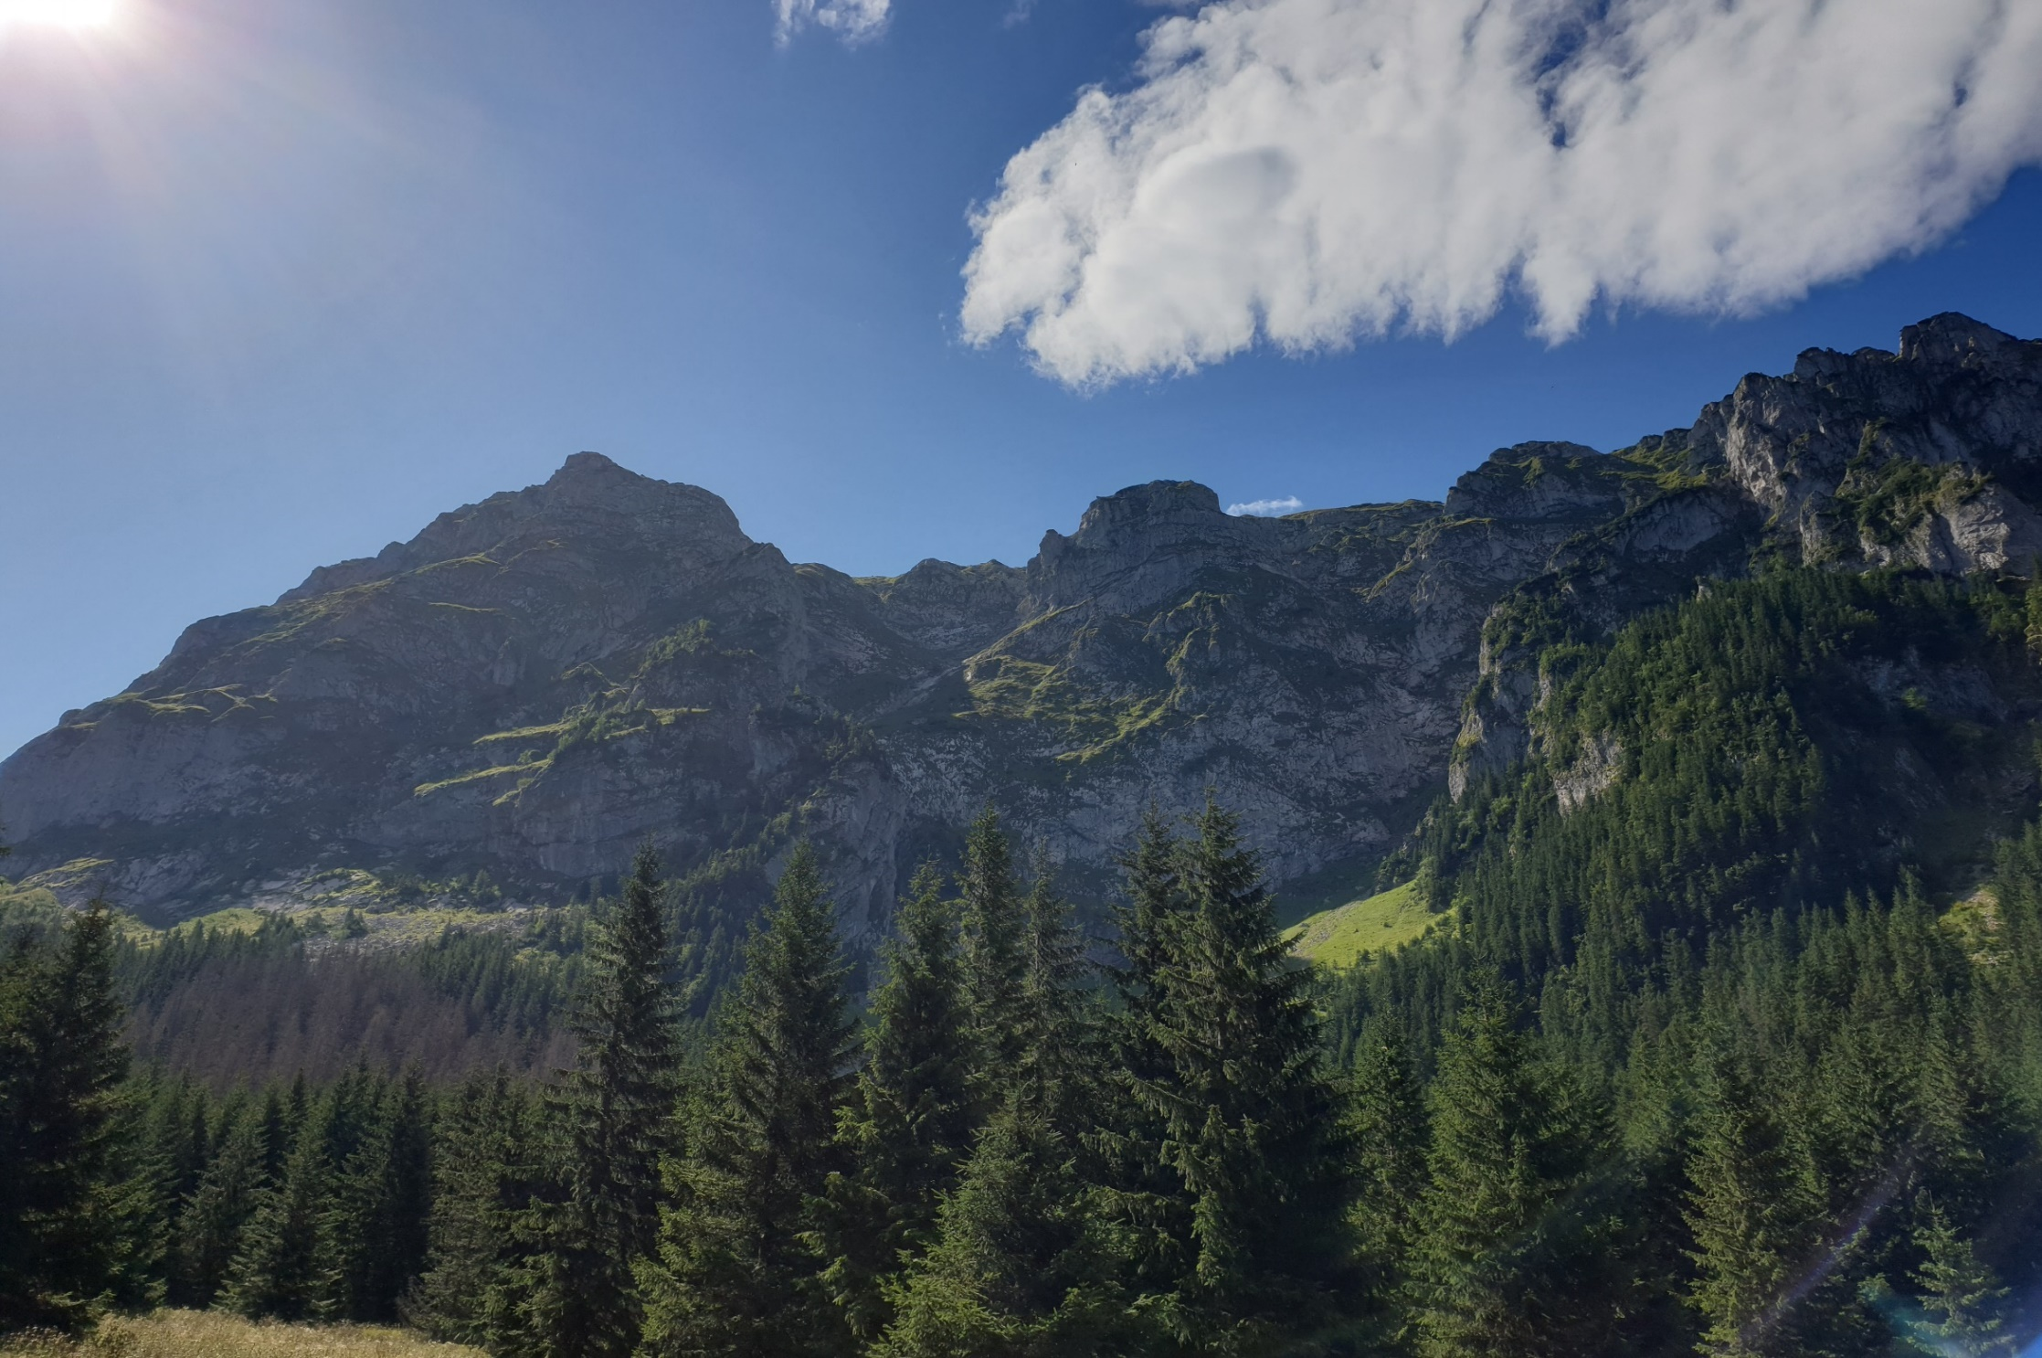
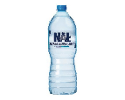
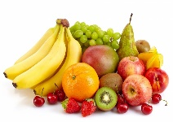
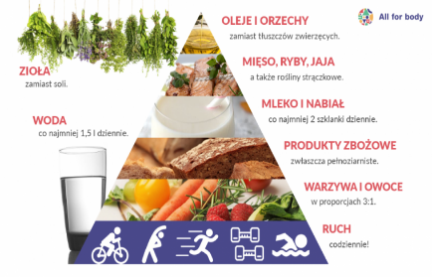
Aktywność fizyczna w domu 2
,, T ” IMIĘ TWOJEGO WUEFISTY
,,K” NAPIJ SIĘ WODY
Tutaj nie ma żadnej wskazówki
☺☺☺
,,Ł” WYKONAJ PRZYSIADY
X10
,,I” OBIEGNIJ CAŁE SWOJE MIESZKANIE LUB DOM
,,R” Ile odbić po swojej stronie siatki może jednorazowo wykonać jedna drużyna w siatkówce?
# POMIMO TRUDNOŚCI PAMIĘTAJ O AKTYWNOŚCI FIZYCZNEJ
,,E” WYKONAJ BRZUSZKI
X10
# Powiedz dzisiaj w domu komuś miłe słowo powodując u tej osoby UŚMIECH
☺☺☺
,,L” Ilu zawodników jednej drużyny gra na boisku w piłce siatkowej?
,,A” WYKONAJ PAJACYKI X10
# ZOSTAŃ W DOMU
,,Y” WYKONAJ BIEG
W MIEJSCU PRZEZ 20 SEKUND
,,Z” zjedz dzisiaj owoc lub warzywo
,,Ó” CO TO JEST ZDROWIE?
,,C” WYMIEŃ 4 ZASADY
FAIR-PLAY
,,W” CO TO JEST ?
# JAK NIE ĆWICZYSZ TO WIEDZ , ŻE WUEFISTA O TYM WIE ☺
,,N” WYMIEŃ 4 SPOSOBY I METODY AKTYWNOŚCI SPORTOWEJ
,,S” WYMIEŃ 2 SKOCZKÓW NARCIARSKICH
,,B” WYMIEŃ 4 SPORTY DRUŻYNOWE
,,O’’ Ile punktów zdobywa zawodnik trafiając z rzutu wolnego w koszykówce
Pamiętaj o uśmiechu
☺☺☺
# ZAŚPIEWAJ SWOJĄ ULUBIONĄ PIOSENKĘ
,,Ż” WYMIEŃ 4 STYLE PŁYWACKIE

Slide 19
Aktywność fizyczna w domu 2
ROZRYWKA NA SPORTOWO
„QUIZ WIEDZY O SPORCIE”
(Quiz składa się z 30 pytań. W pytaniu może występować więcej niż jedna prawidłowa odpowiedź dlatego zachęcam do czujności w trakcie uzupełniania.

